Slide 1

AproximeE Benchmark

Slide 2
Modificar Math.java para un Benchmark justo
¿Conservar epsilon en todos los algoritmos o eliminarlo?
Conservarlo cancela el proceso en determinado momento, aun si disminuyo épsilon.
Lo mejor es mantenerlo a razón de n.

Slide 3

¿Cuantas veces hacer n?
No queremos que haya StackOverflow
Los tiempos en milisegundos eran muy bajos. Entonces usamos nanosegundos.
100 parecía un numero muy pequeño para los resultados.
¿Cada algoritmo debe repetir el calculo de cada n múltiples veces?

Slide 4
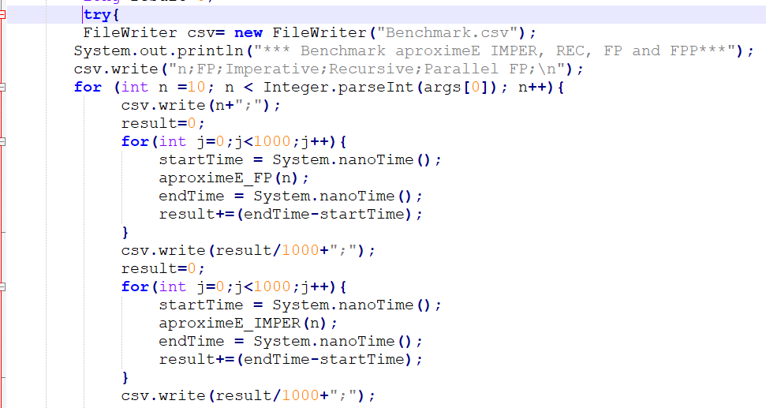
Todos ejecutan el mismo proceso

Slide 8
Resultados
Imperativo fue el más eficiente tal y como se esperaba.
Esperábamos que el algoritmo recursivo fuera el mas lento.
Fp fue más lento que el recursivo ¿Por qué?.
Parallel debería ser efectivo si el ejercicio pudiera dividirse en partes.

